Slide 1
Magnetické vlastnosti vybraných rýchlochladených kompozitných materiálov s amorfnou a nanokryštalickou štruktúrou
Branislav Kunca
Školiteľ: Ivan Škorvánek
LNAM, ÚEF SAV Doktorandský seminár, 27.06.2018

Slide 2
Obsah
Magneticky tvrdé zliatiny na báze Mn (MnBi, MnAl)
Rýchle žíhanie (Rapid Annealing) - Fe₈₀Nb₃Cu₁Si₆B₁₀
Sumár ak. roka 2017/2018

Slide 3
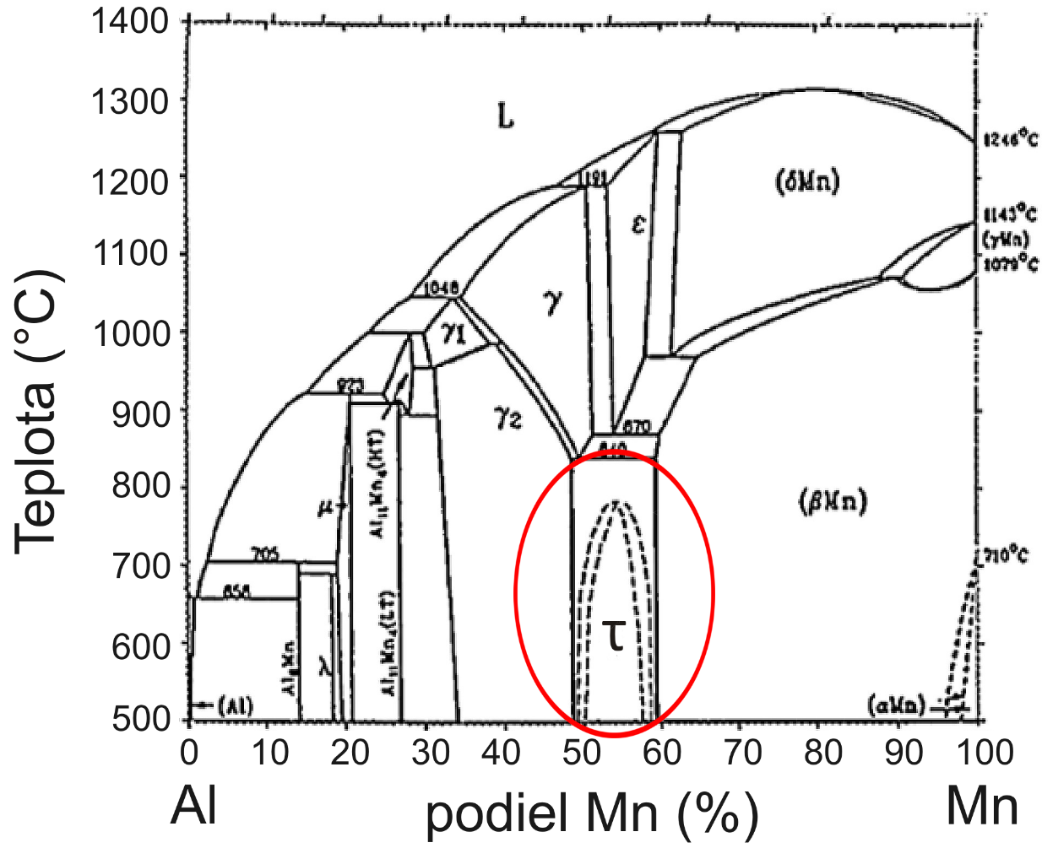
Magneticky tvrdá zliatina MnAl
Motivácia
permanentné magnety bez obsahu kovov vzácnych zemín
Príprava vzoriek (FÚ SAV)
vysokočisté elementy (>99.95%)
indukčné tavenie v Ar atmosfére
následné rýchle ochladenie taveniny
na vzduchu (Mn₅₅Al₄₅)
Požadovaná štruktúra:
tetragonálna τ-MnAl

Slide 4
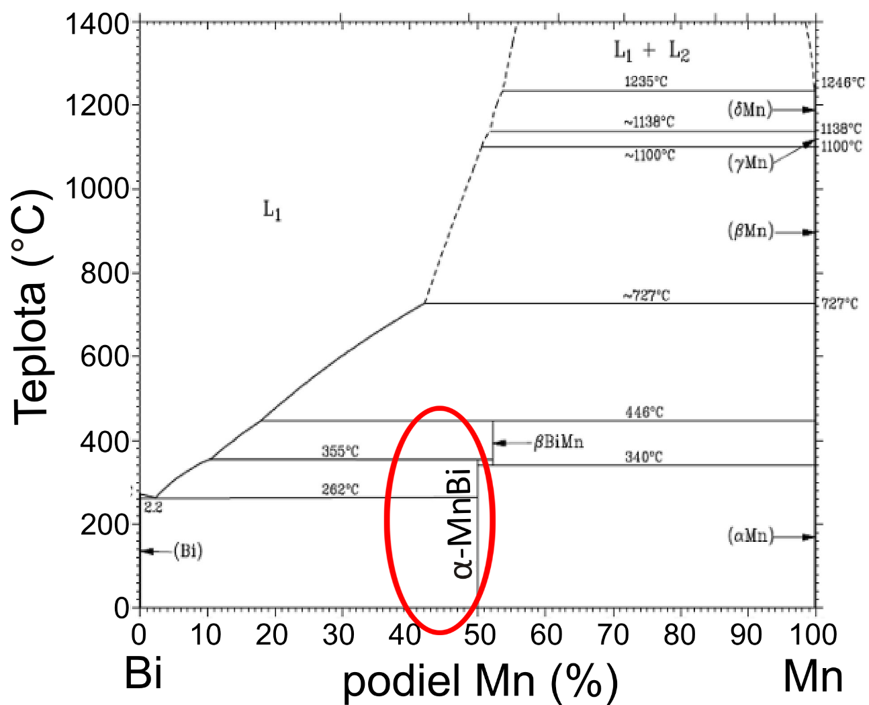
Magneticky tvrdá zliatina MnBi
Motivácia
permanentné magnety bez obsahu kovov vzácnych zemín
Príprava vzoriek (FÚ SAV)
vysokočisté elementy (>99.95%)
indukčné tavenie v Ar atmosfére
následné rýchle ochladenie taveniny
v ochrannej Ar atmosfére (Mn₄₅Bi₅₅).
Požadovaná štruktúra:
LTP hexagonálna α-MnBi

Slide 5
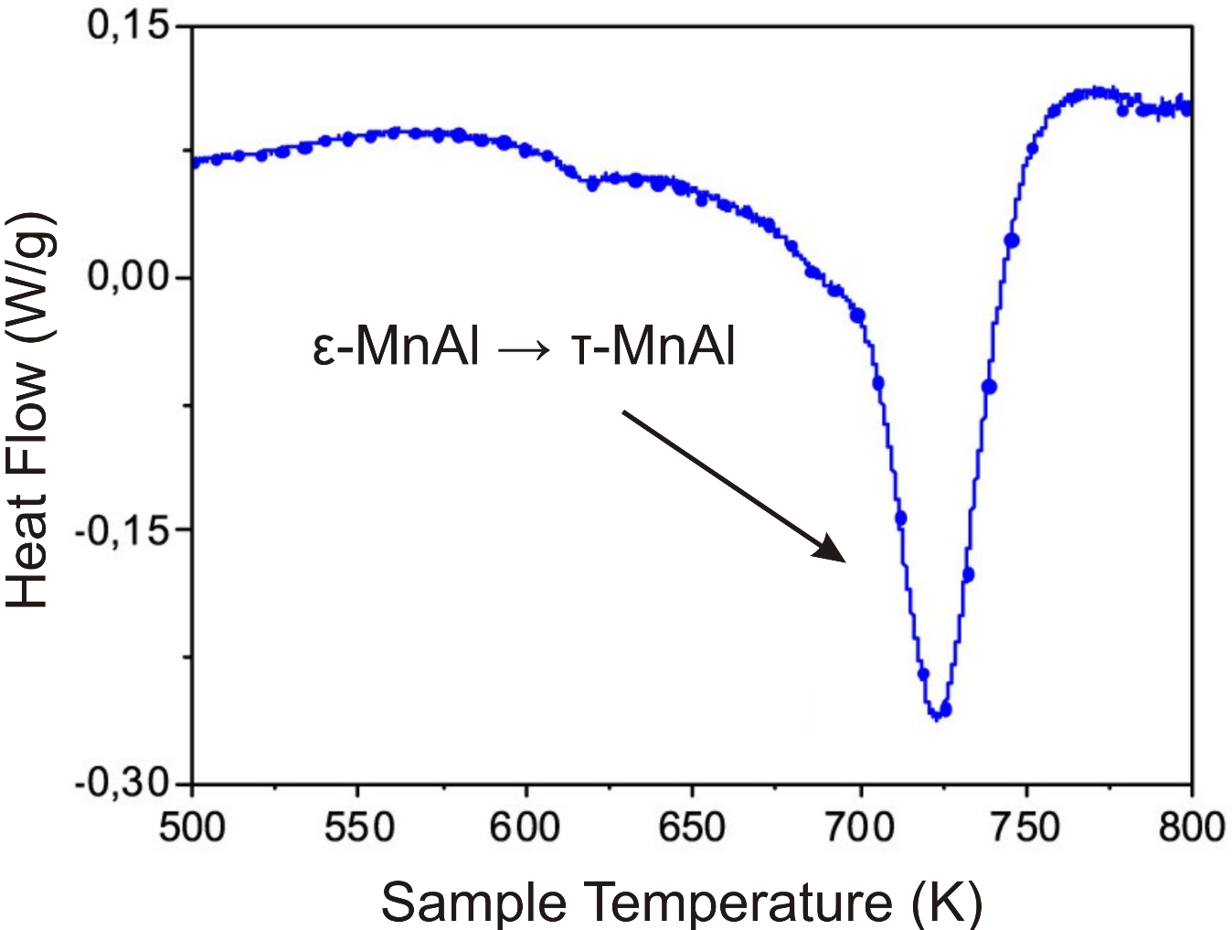
Magneticky tvrdá zliatina MnAl
Štruktúrna analýza (DSC)
ε-MnAl (as-q) → τ-MnAl
12h@673K: ε-MnAl, v malých
množstvách zárodky τ-MnAl.
12h@713K: transformácia na τ-MnAl

Slide 6
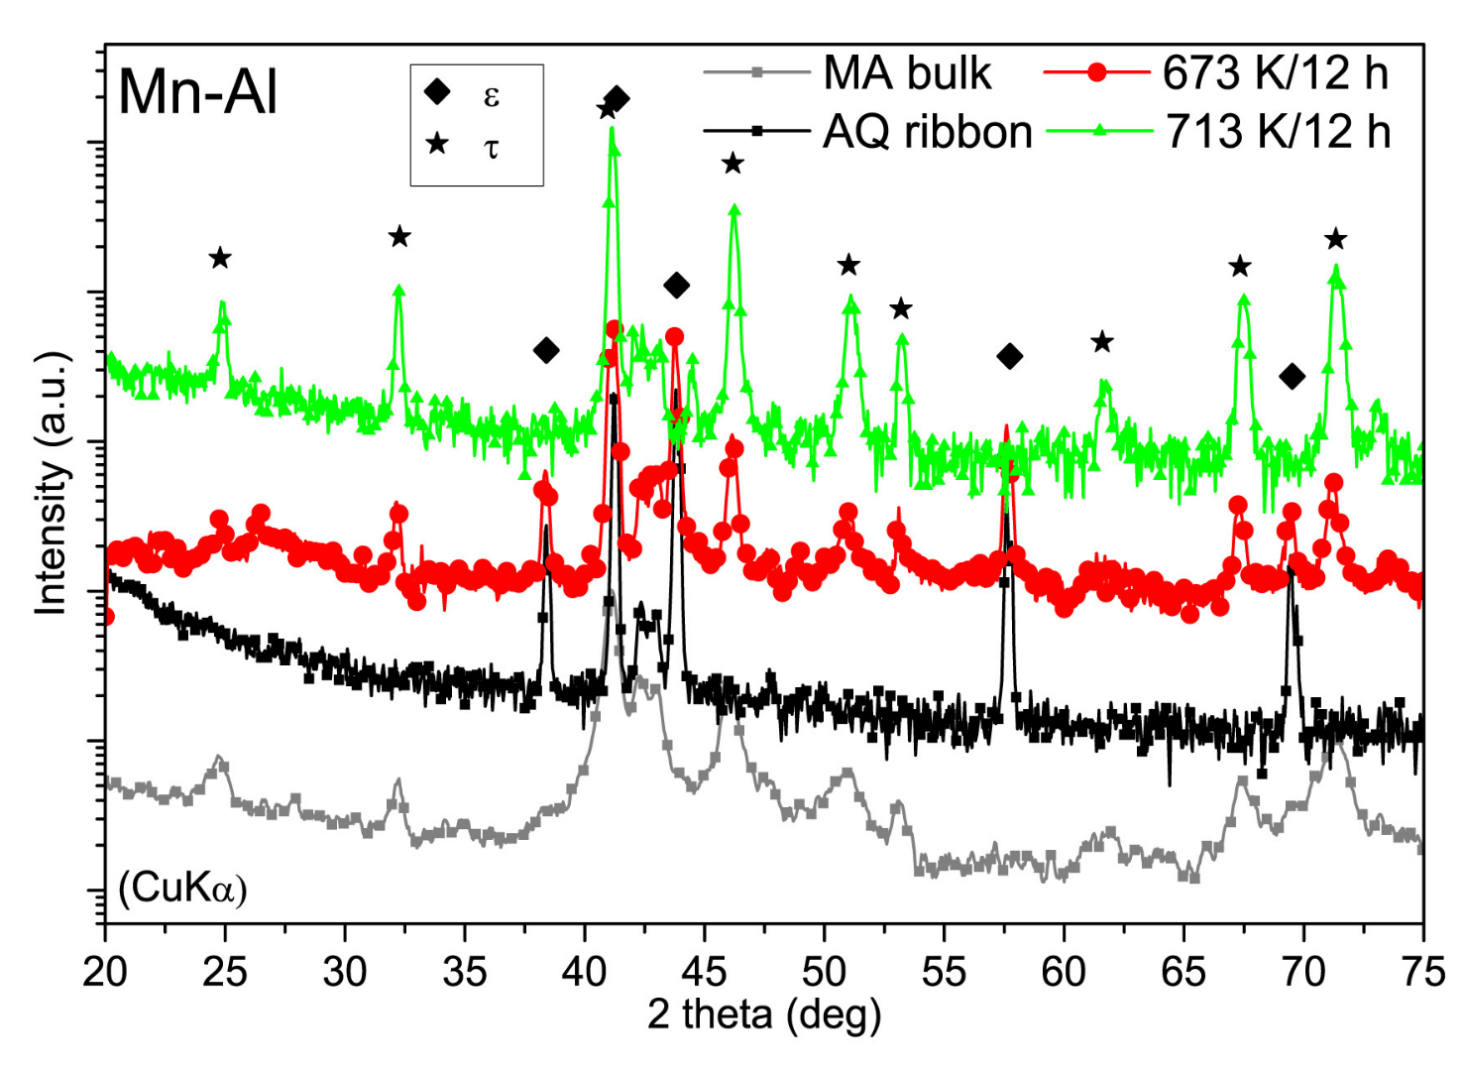
Magneticky tvrdá zliatina MnAl
Štruktúrna analýza (XRD)
ε-MnAl (as-q) → τ-MnAl
12h@673K: ε-MnAl, v malých
množstvách zárodky τ-MnAl.
12h@713K: transformácia na τ-MnAl

Slide 7
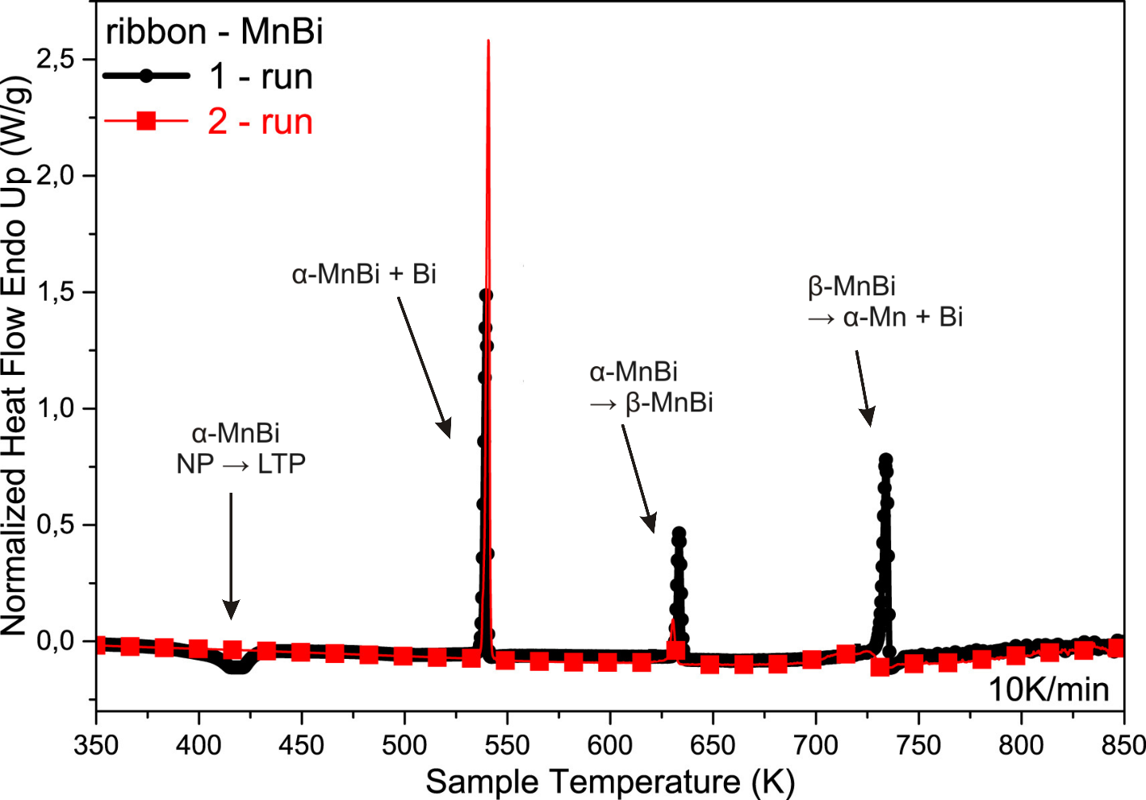
Magneticky tvrdá zliatina MnBi
Štruktúrna analýza (DSC)
535K: α-MnBi a tavenina bohatá na Bi.
629K: transformácia α-MnBi na β-MnBi.
12h@598K: 60% koncentrácia α-MnBi.
12h@623K/648K: transformácia α-MnBi
na β-MnBi.

Slide 8
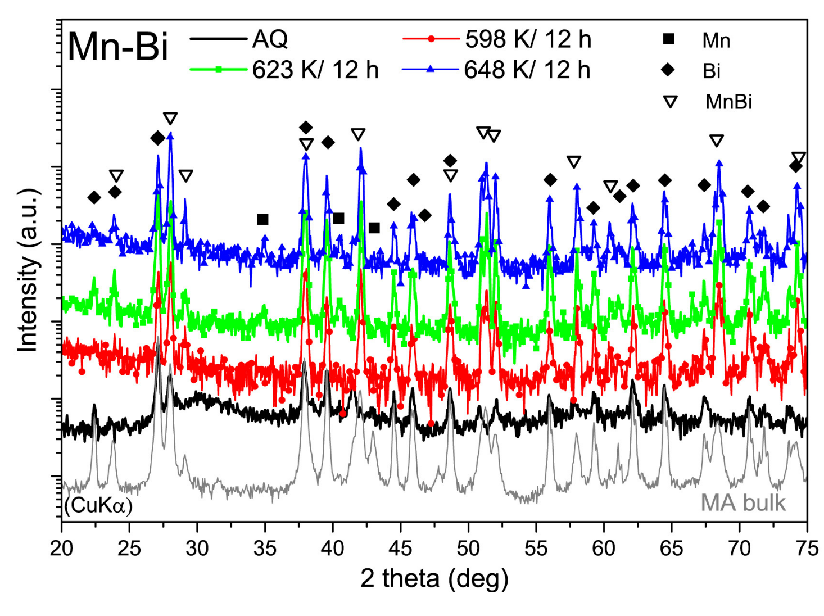
Magneticky tvrdá zliatina MnBi
Štruktúrna analýza (XRD)
535K: α-MnBi a tavenina bohatá na Bi.
629K: transformácia α-MnBi na β-MnBi.
12h@598K: 60% koncentrácia α-MnBi.
12h@623K/648K: transformácia α-MnBi
na β-MnBi.

Slide 9
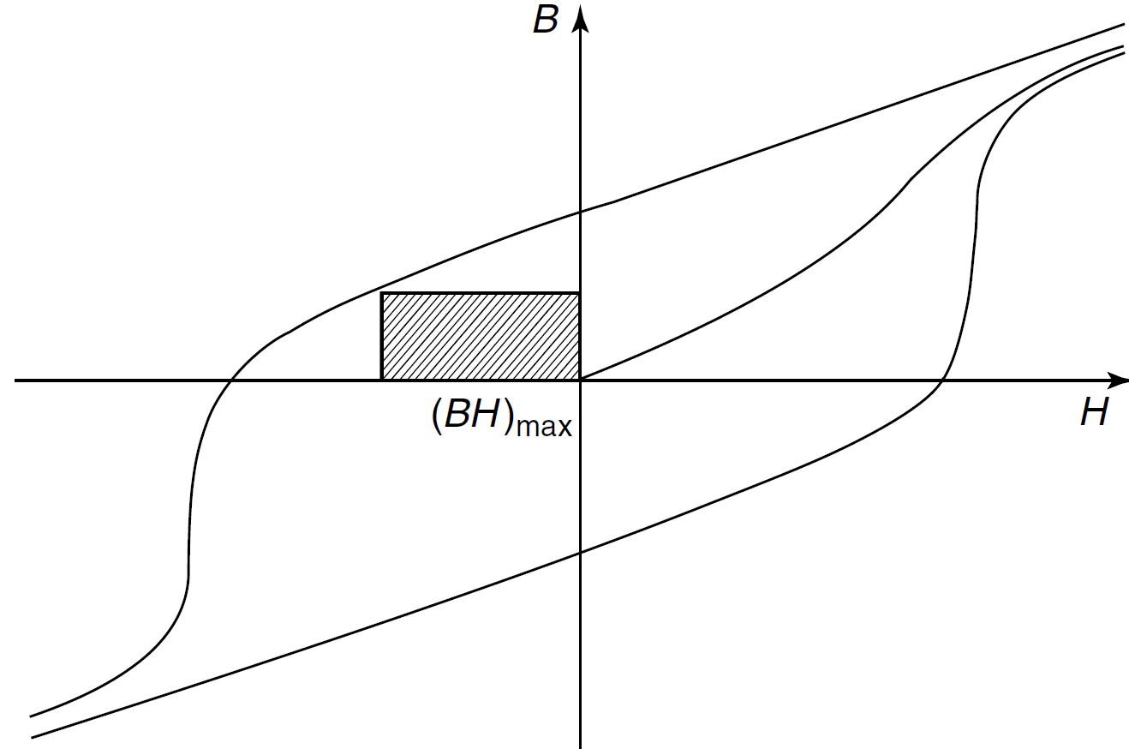
Magneticky tvrdé zliatiny MnBi, MnAl
Hysterézne slučky
Vzorka | Podmienky žíhania | (BH)_{max} [MGOe]
MnAl | 673K/1h | 0.70
 | 713K/1h | 1.00
MnBi | 623K/1h | 0.63
 | 648K/1h | 0.27

Slide 10
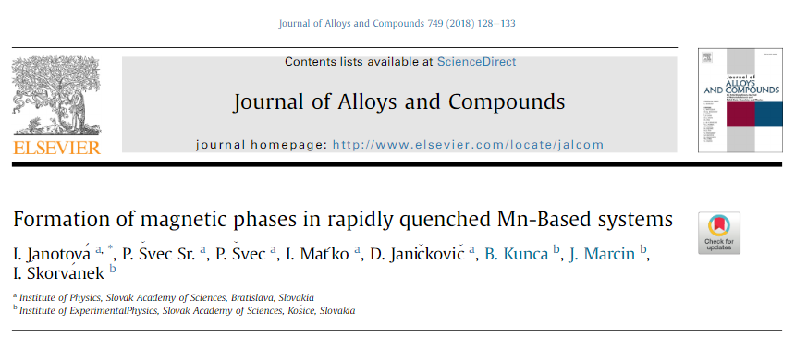
Magneticky tvrdé zliatiny MnBi, MnAl
I. Janotová et al., Journal of Alloys and Compounds 749 (2018) 128-133
Ďalší výskum:
Časová degradácia α-MnBi fázy.
Tepelné spracovanie MnAl vo
vysokých magnetických poliach.

Slide 11
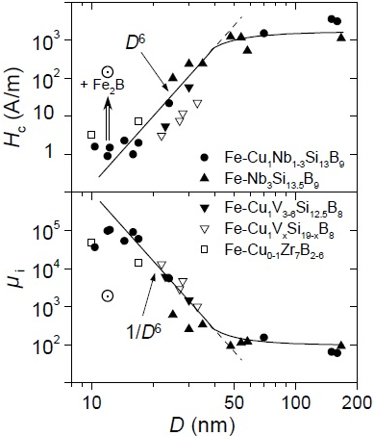
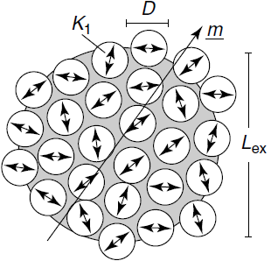
Nanokryštalické magneticky mäkké materiály
FM_{[66-91]}TM_{[2-8]}M_{[2-31]}NM_{[0-1]}
FM: feromagnetický kov (Fe, Co, Ni)
TM: prechodný kov (Zr, Hf, Nb, Mo,...)
M: polokov (Si, Al, B,...)
NM: vzácny kov (Au, Cu)
Proces nanokryštalizácie:

Slide 12
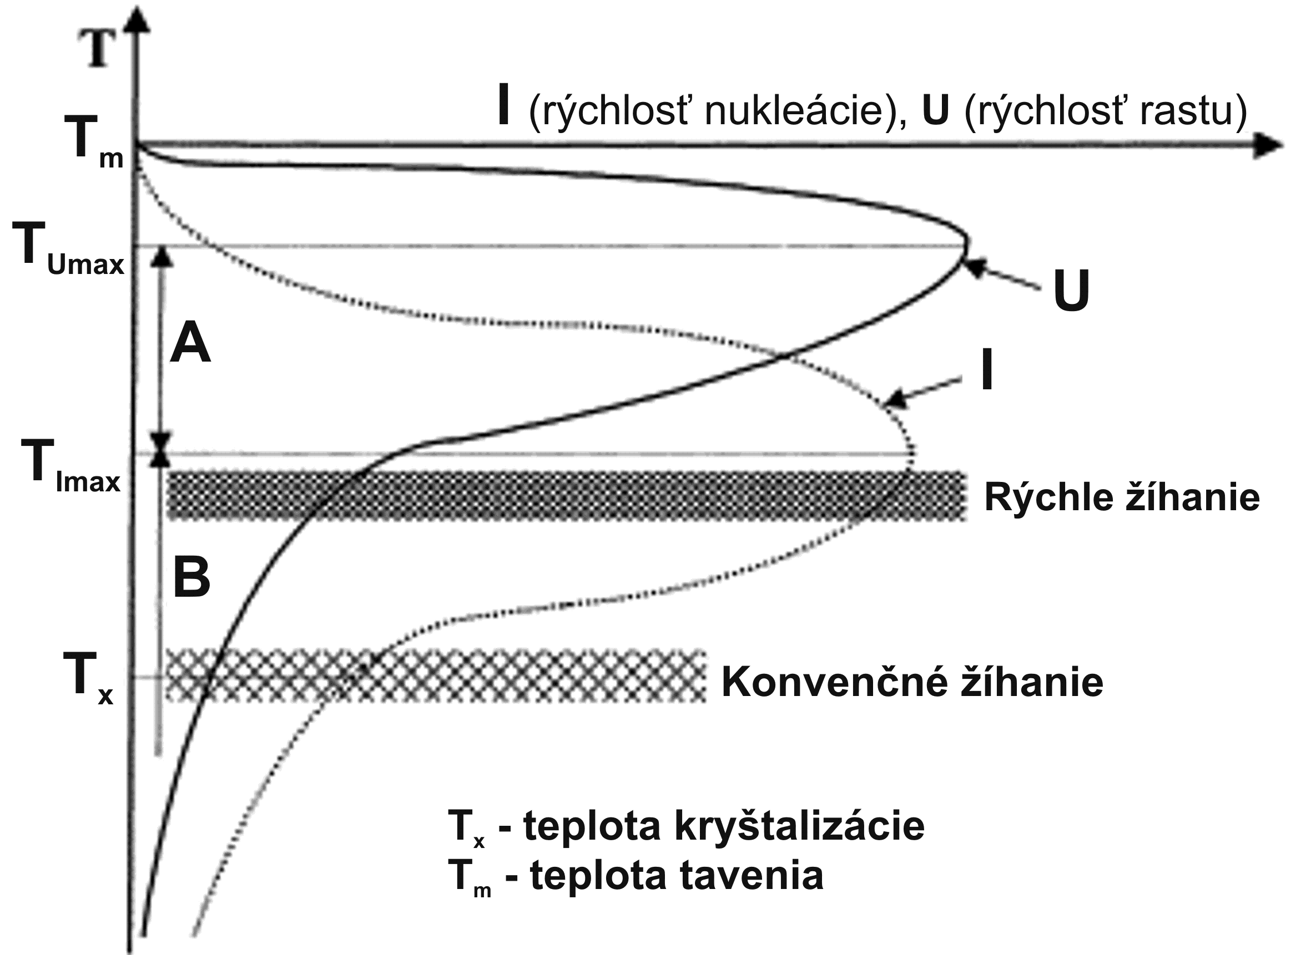
Konvenčné vs. rýchle žíhanie
Požiadavky na proces nanokryštalizácie
maximálna rýchlosť nukleácie (NM: Cu, Au,... )
malá rýchlosť rastu zŕn (TM: Zr, Hf, Nb, Mo,...)
vytvorenie magneticky mäkkých zlúčenín.
Konvenčné žíhanie
Teplota žíhania: T_{a} ~ T_{x1}
Čas žíhania: t_{a} ~ 1h
Rýchle žíhanie (α ~ 10² – 10³ K/s)
Teplota žíhania: T_{a} > > T_{x1} (> T_{g})
Čas žíhania: t_{a} ~ 4 - 30s

Slide 13
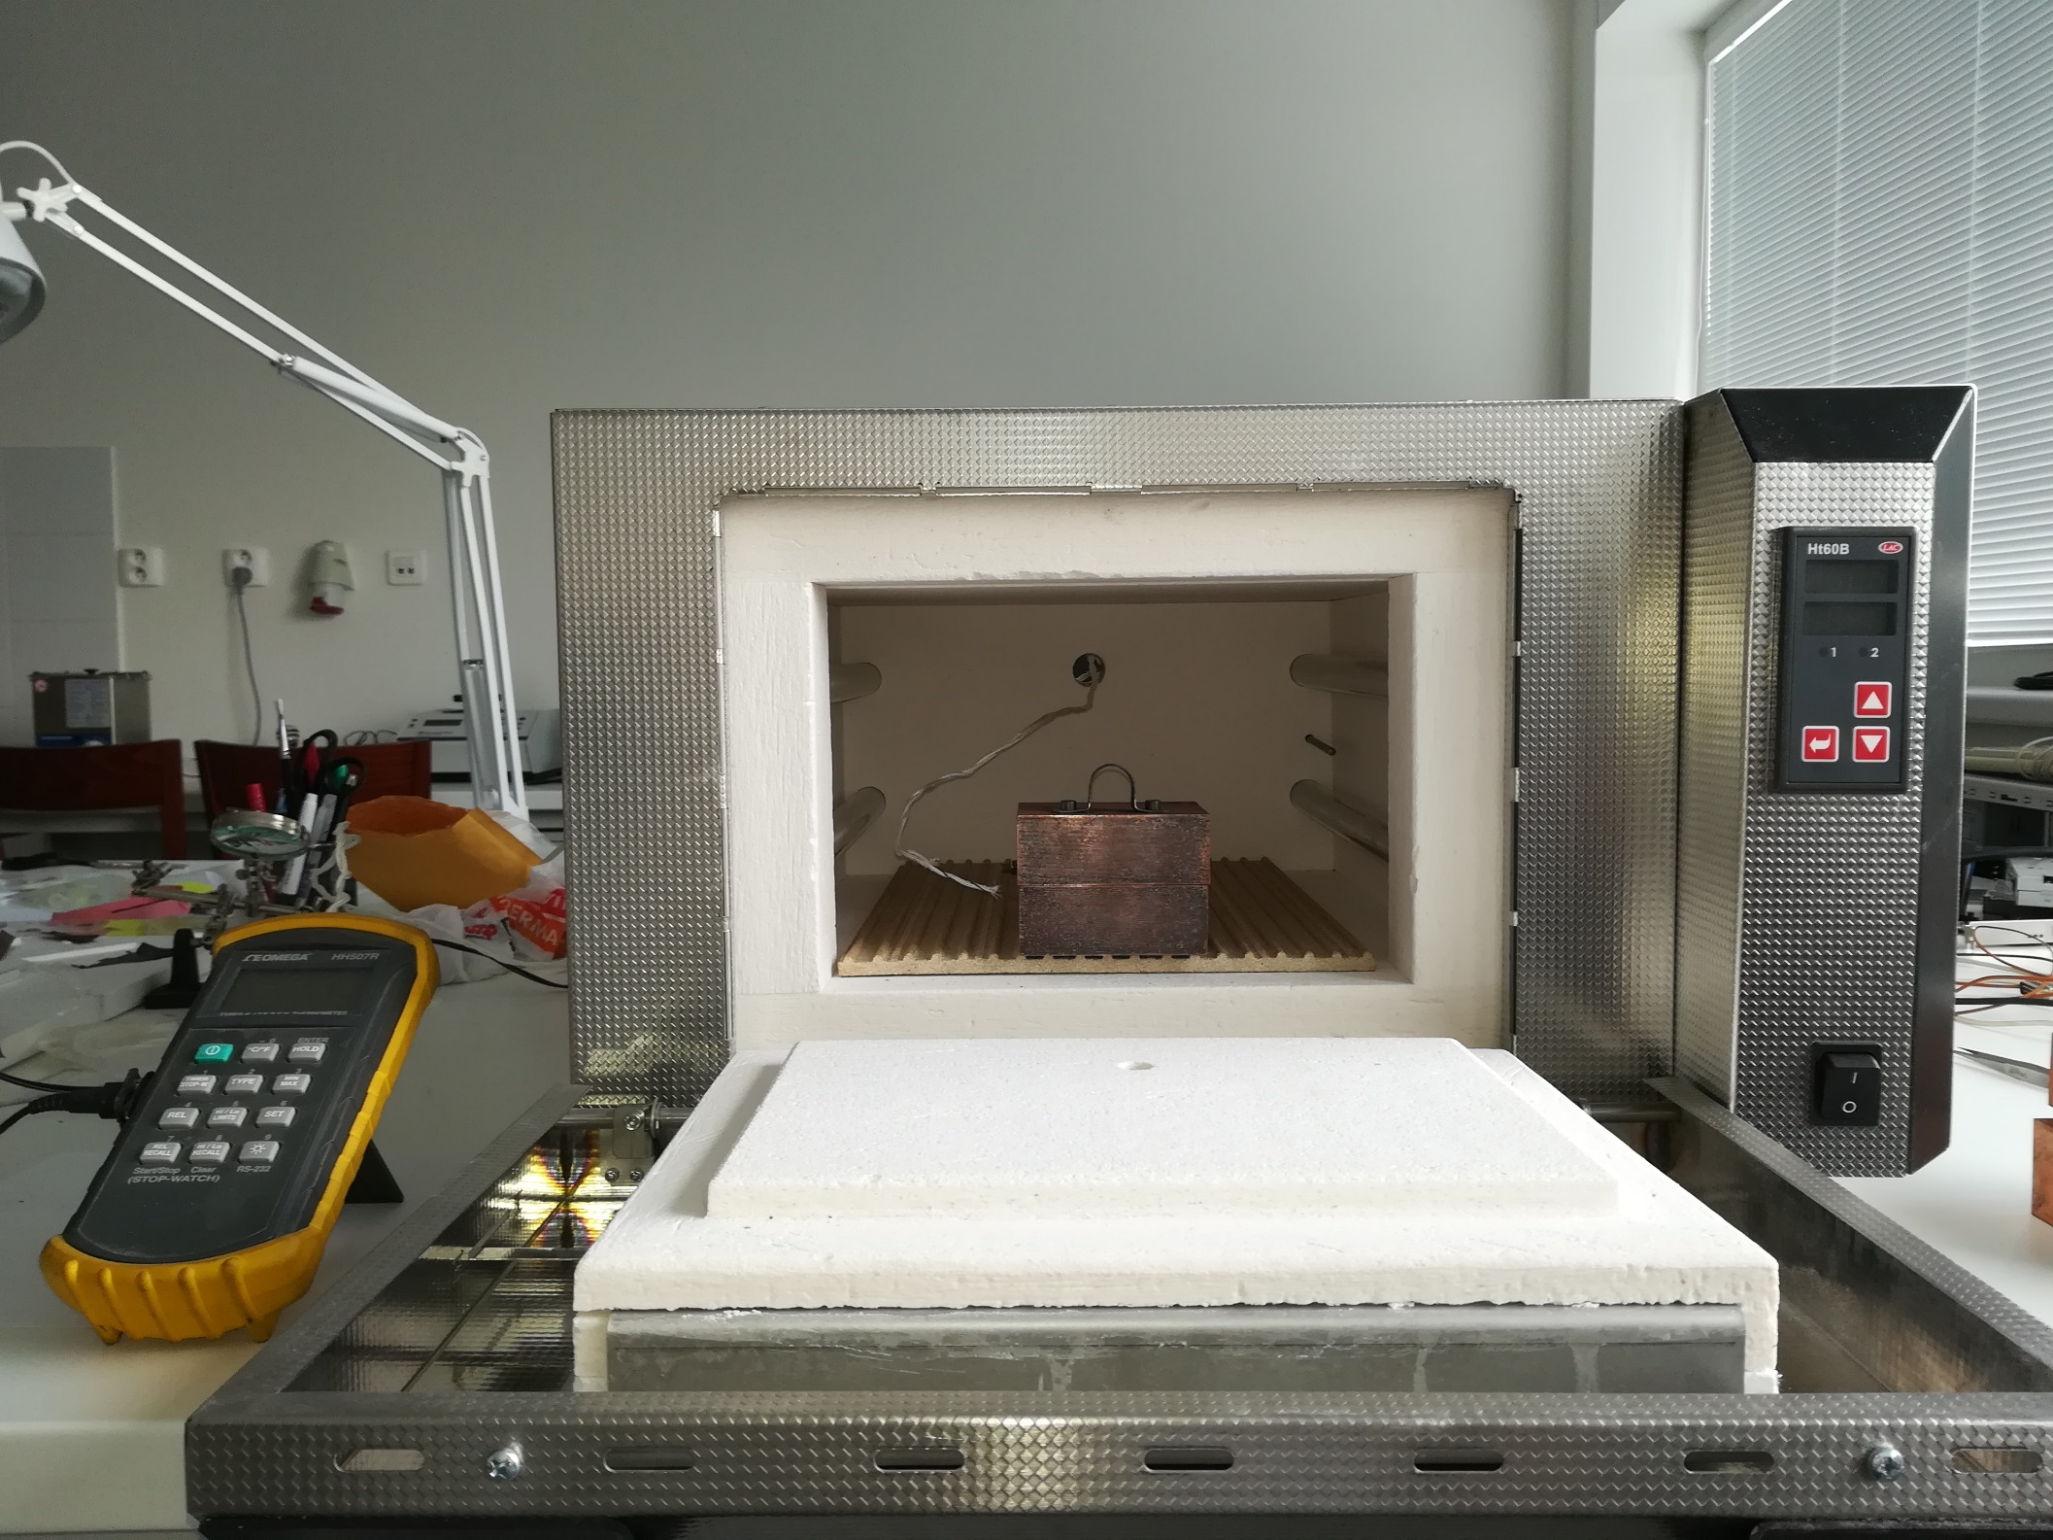
Rýchle žíhanie
Žíhacia aparatúra

Slide 14
Rýchle žíhanie - Fe₈₀Nb₃Cu₁Si₆B₁₀
FINEMET Fe_{73.5}Cu₁Nb₃Si_{13.5}B₉
↑Fe, ↓Si
Teplotná závislosť magnetizácie
Curieho teplota T_{C} ≈ 541K
Teplota primárnej kryštalizácie T_{x1} ≈ 736K

Slide 15
Rýchle žíhanie - Fe₈₀Nb₃Cu₁Si₆B₁₀
XRD

Slide 16
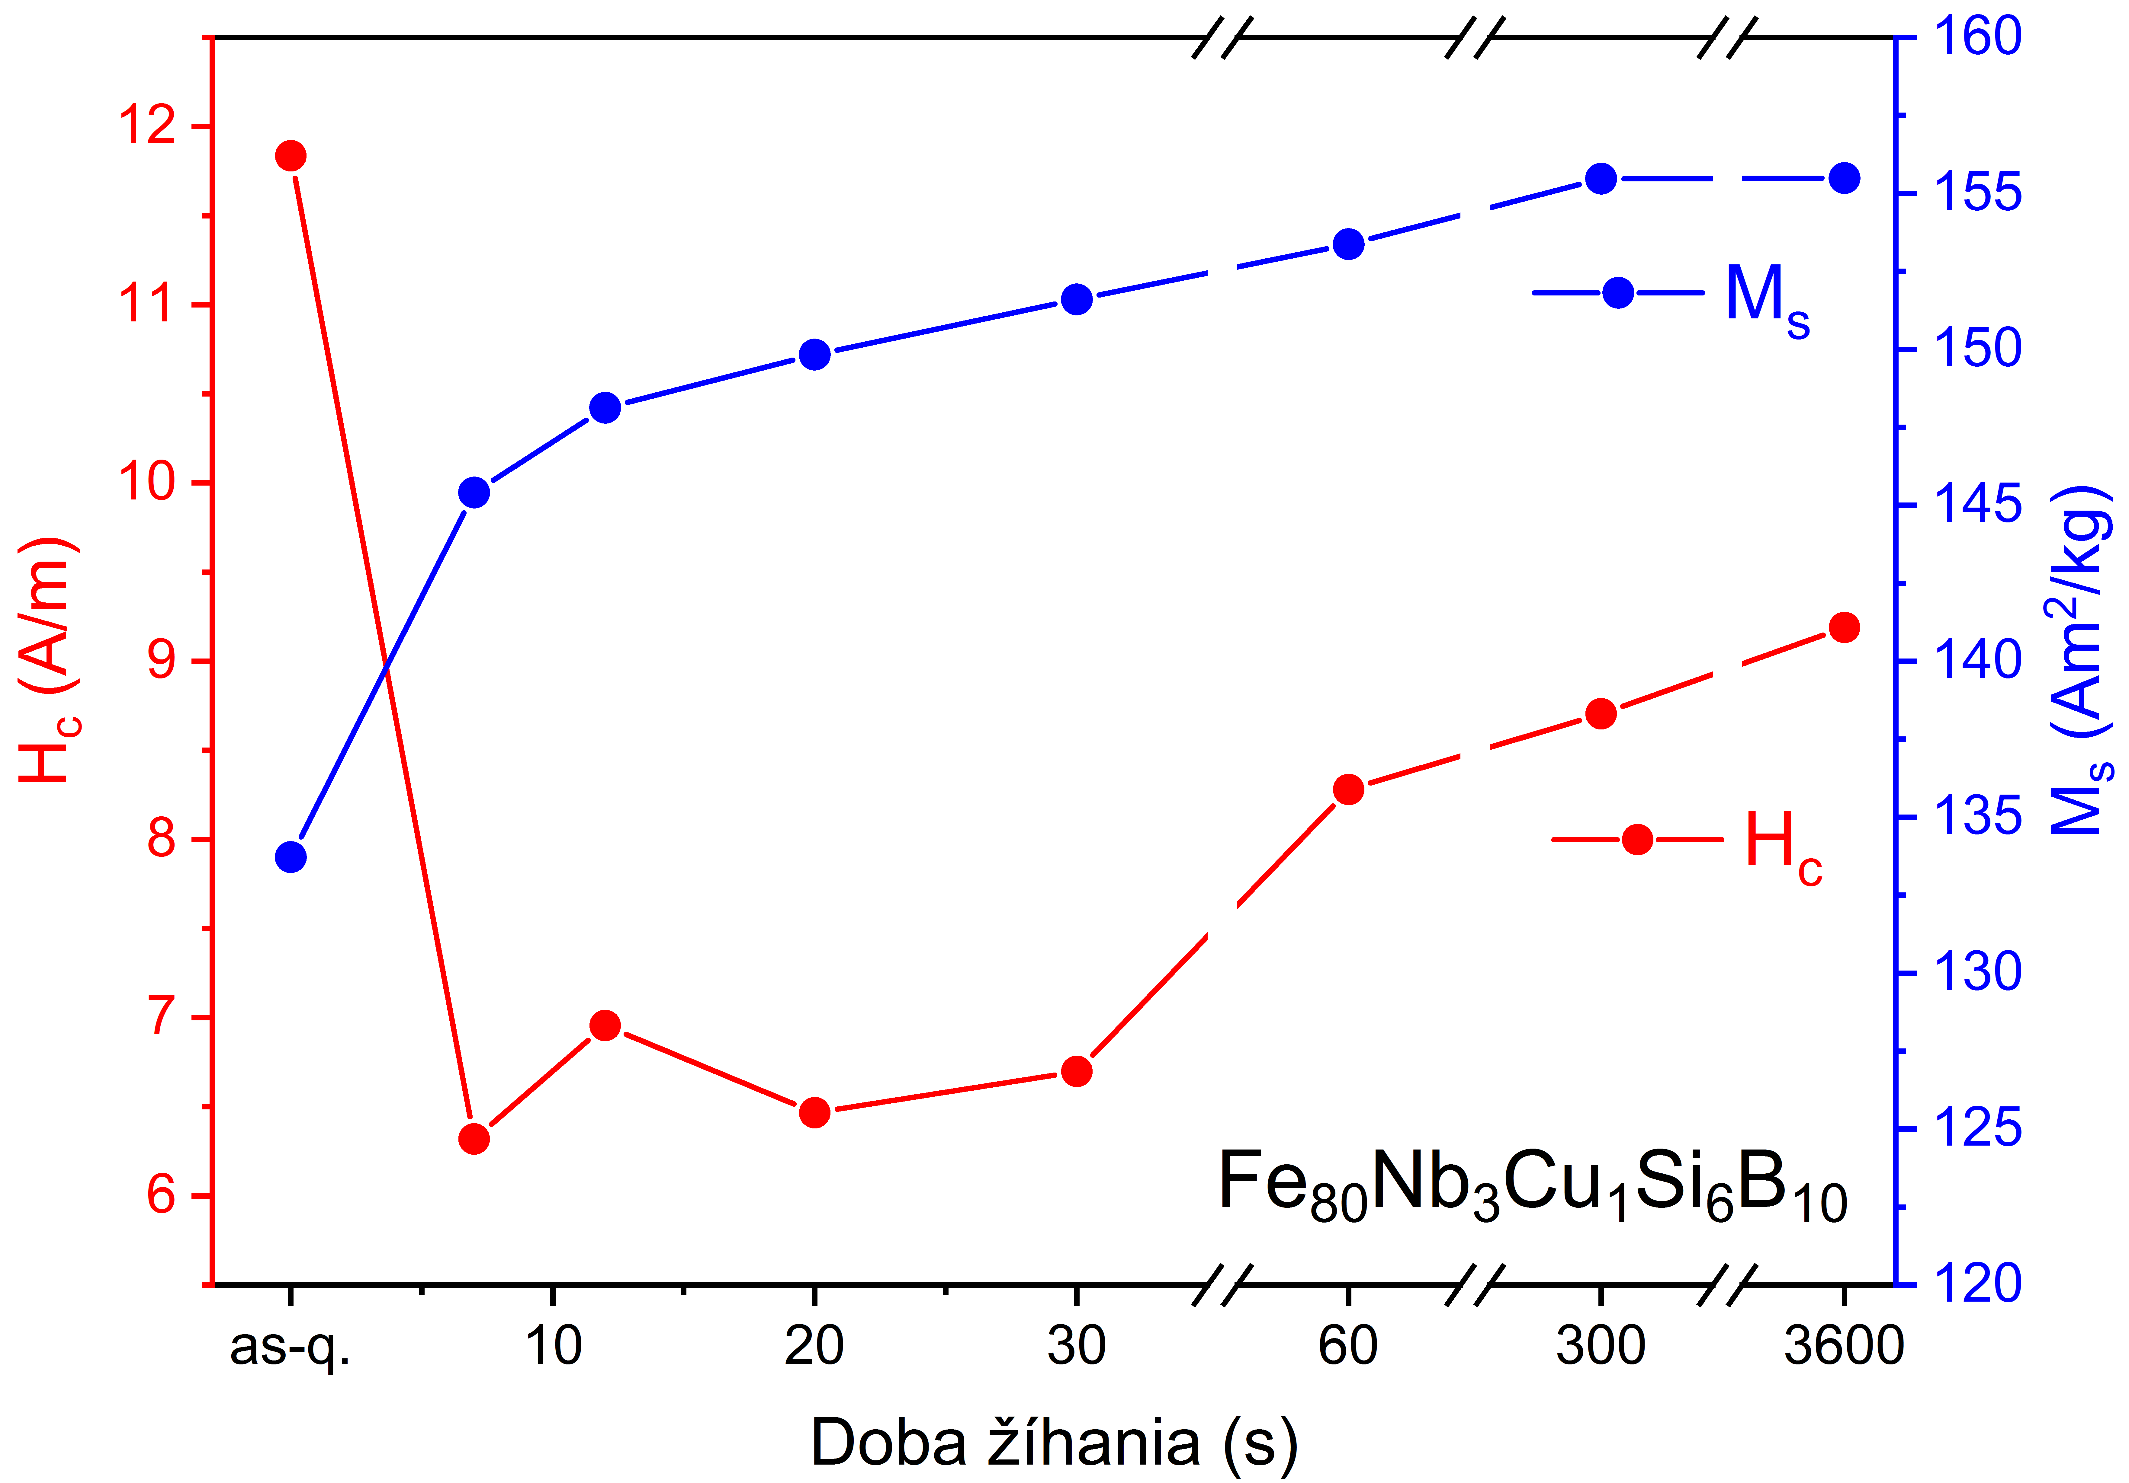
Rýchle žíhanie - Fe₈₀Nb₃Cu₁Si₆B₁₀
Hysterézne slučky

Slide 17
Rýchle žíhanie
Ďalší výskum:
Modifikácia a dokončenie aparatúry.
Tepelné spracovanie rýchlochladených pások
Štruktúrna analýza rýchlo-žíhaných nanokryštalických zliatin,
a jej vplyv na magnetické či mechanické vlastnosti.
Magnetické vlastnosti rýchlo-žíhaných nanokryštalických zliatin
s cielene modifikovaným chemickým zložením.
Možnosť vytvorenia (nano)kryštalickej štruktúry v zliatinách
s nižším obsahom metaloidov.

Slide 18
Sumár ak. roka 2017/2018
Publikácie
I. Janotova, P. Švec Sr., P. Švec, D. Janičkovič, I. Maťko, B. Kunca, J. Marcin, I. Škorvánek, Journal of Alloys and Compounds 749 (2018) 128-133
Absolvované predmety:
Predmet špecializácie (ZS)
Vedecká činnosť 2 (ZS)
Dizertačná skúška (LS, 06.03.2018)
Účasť na konferenciách:
23rd Soft Magnetic Materials Conference (10-13.09.2017, Sevilla (ESP))
The Scientific Conference of Young Researchers (14.05.2018, Herľany (SVK))
Zahraničné pobyty:
Wigner Research Centre for Physics of the H.A.S., Res. Institute for Solid State Physics and Optics (05-08.12.2017, Budapešť (HUN))

Slide 19
Ďakujem za pozornosť!

